Slide 1
￭九年级 物理 上册 人教版
第十七章 欧姆定律
第1节 电流与电压和电阻的关系

Slide 2
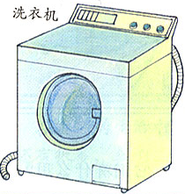
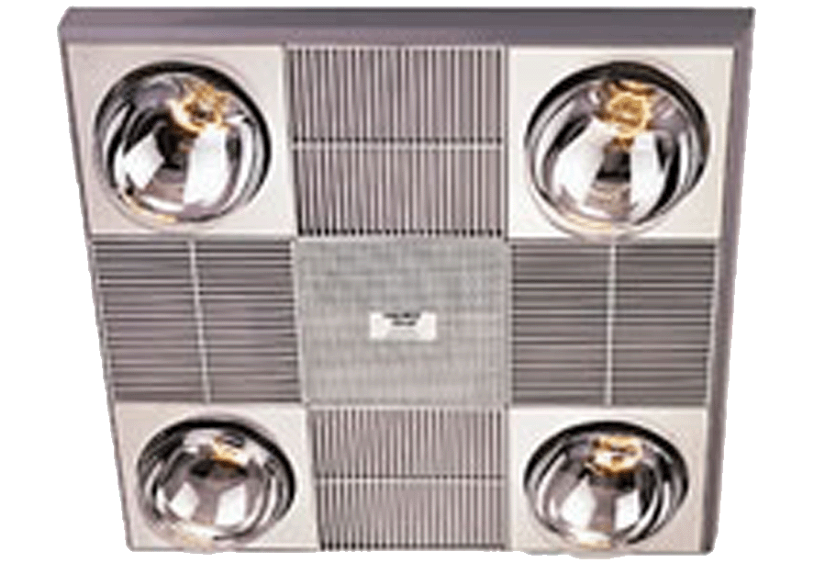



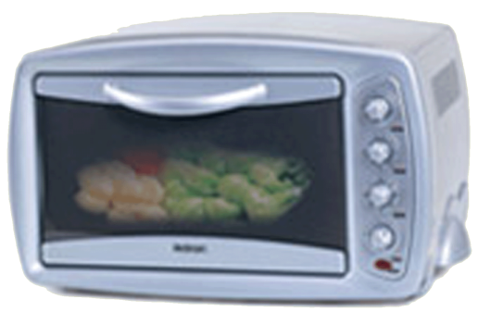
☆课前导入
你知道下列用电器工作时的电流有多大吗？
约5A
约1A
约1A
约2A
约0.5A
约0.2A

Slide 3
☆课前导入
提出问题
问题1：各种用电器的电流大小不同，那么电流大小与哪些因素有关？
通过前面的学习已经知道：电压是产生电流的原因；电阻表示导体对电流的阻碍作用。
问题2：流过导体的电流与导体的电阻及加在它两端的电压存在怎样的定量关系呢？

Slide 4
☆课堂探究
实验探究电流与电压、电阻的关系
猜 想
猜想1：
若电阻一定，电流与电压存在什么关系？
猜想依据是什么？
猜想2：
若电压一定，电流与电阻存在什么关系？
猜想依据是什么？

Slide 5
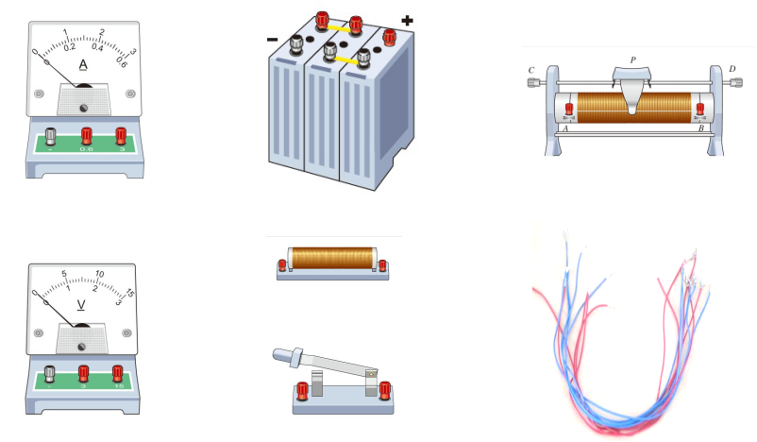
☆课堂探究
给你以下实验器材：如何设计实验？

Slide 6
☆课堂探究
知识点一 实验探究电流与电压的关系
实验设计
电路设计
设计思路：电流既与电压有关，也与电阻有关。那么要探究电流与电压的关系，就要控制电阻不变，测出电阻在不同电压下的电流，从而得出电流与电压的关系。
V
R
A
滑动变阻器的作用：改变定值电阻两端的电压。

Slide 7
实验步骤
①按电路图连接电路；
注意：连接电路前先断开开关，并将滑动变阻器滑片移到最大值处，电流表和电压表要选择合适的量程和正确的接线柱。
②闭合开关，移动滑动变阻器的滑片，使电压表的示数成倍增加（如分别为1V、2V、3V），依次记下电流表的示数，把数据记录在表格中。

Slide 8
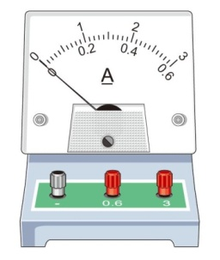
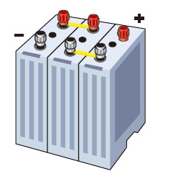
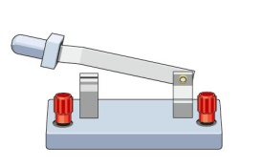
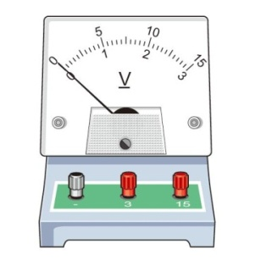
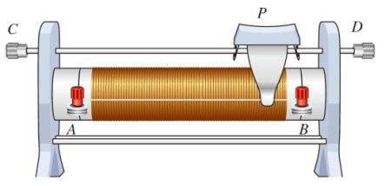
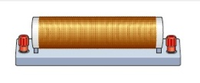
A
V
R
S
R'
☆课堂探究
设计实验
电阻一定，研究电流与电压的定量关系。
电路图

Slide 9
0.1
0.2
0.3
0.4
0.5
0.6
☆课堂探究
进行实验
记录实验数据
控制变量
 | 10 Ω
电压U/V | 1.0 | 2.0 | 3.0 | 4.0 | 5.0 | 6.0
电流I/A
电阻R
自变量
因变量

Slide 10
I/A
U/V
O
绘制图象
0.9
0.8
0.7
·
0.6
·
R
0.5
·
0.4
·
0.3
·
0.2
·
0.1
·
1.0
2.0
3.0
4.0
5.0
6.0
7.0
8.0
9.0
10.0

Slide 11
☆课堂探究
归纳结论
当导体的电阻一定时，通过导体的电流跟导体两端的电压成正比。

Slide 12
☆课堂探究
知识点二 实验探究电流与电阻的关系
实验设计
电路设计
设计思路：要探究电流与电阻的关系，更换不同阻值的电阻，同时控制电阻两端的电压相同。
V
R
A
滑动变阻器的作用：保持定值电阻两端的电压不变。

Slide 13
实验步骤
①按电路图连接电路；
注意：连接电路前先断开开关，并将滑动变阻器滑片移到最大值处，电流表和电压表要选择合适的量程和正确的接线柱。
②闭合开关，移动滑动变阻器的滑片，使电压表的示数为2V，记下电流表的示数，把数据记录在表格中。
③断开开关，更换阻值不同的电阻，移动滑动变阻器的滑片，使电压表的示数仍为2V，记下电流表的示数，把数据记录在表格中。

Slide 14
1
0.5
0.33
0.25
0.2
0.17
☆课堂探究
进行实验
控制变量
电压U | 5 V
电阻R/Ω | 5.0 | 10.0 | 15.0 | 20.0 | 25.0 | 30.0
电流I/A
自变量
因变量

Slide 15
☆课堂探究
分析数据 归纳结论
当导体的电压一定时，通过导体的电流跟导体的电阻成反比。

Slide 16
☆课堂练习
某同学按如图所示的电路研究通过导体的电流跟导体电阻的关系。电源电压保持不变，他不断改变电阻箱R₁(符号用 表示)的阻值，测得相应的电流如下表。分析表中数据可知：电流跟电阻
，这与其他同学的结论不一样，其原因是_____________________。
不成反比
没有保持电压一定
次数 | R₁/W | I/A
1 | 2 | 0.40
2 | 4 | 0.32
3 | 8 | 0.25
V
P
R₁
R₂
A
S

Slide 17
☆课堂作业
1.已知R₁＝3R₂，分别把R₁、R₂接到6 V的电源上，通过它们的电流比I₁∶I₂等于（ ）。
A.1∶3 B.3∶1 C.2∶1 D.4∶1
A
2.一导体接到电路中 ，如果把它两端的电压增大到原来的三倍，下列说法中正确的是（ ）。
A.它的电阻是原来的三倍
B.它的电流保持不变
C.它的电流是原来的三分之一
D.它的电流是原来的三倍
D

Slide 18
谢 谢 观 赏

